Slide 1
Чтение стихотворения А. Плещеева «Весна». Дидактическое упражнение «Когда это бывает?»
(Речевое развитие. Занятие по развитию речи во 2 мл. гр.
В.В.Гербова)

Slide 2
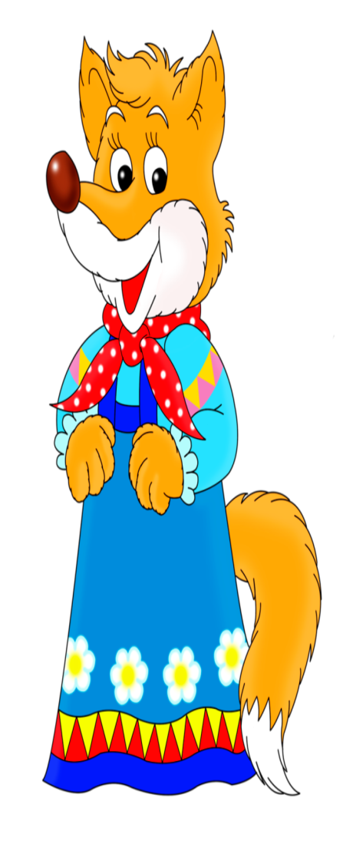
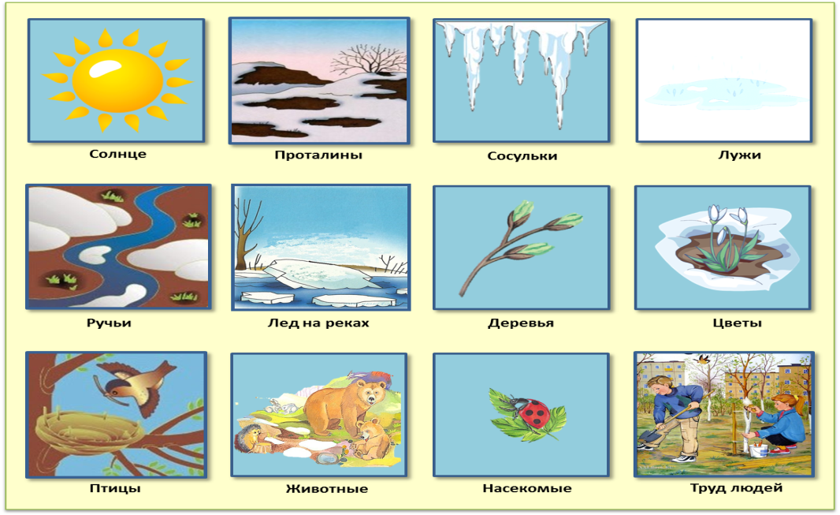
Часть I. Здравствуйте, ребята. Вы узнали меня?
Думаю, что да. Я лисичка сестричка и живу я в
русских народных сказках.
Скажите, пожалуйста, какое сейчас время года?
Да Весна вы, конечно, правы.
Давайте сегодня поговорим о весне.
Мы выходим на прогулку и находим все
новые и новые приметы весны.
А сейчас давайте вспомним эти приметы.
Посмотрите на картинки. Скажите какие приметы
весны изображены.

Slide 3
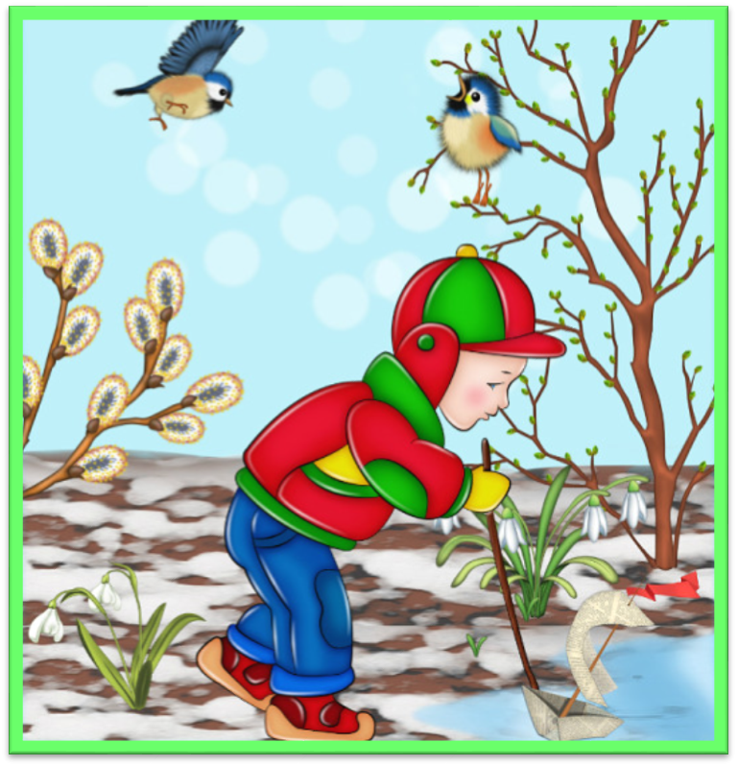
(Ярче светит солнышко. Тает снег. Бегут ручьи.
Голубое, ясное небо. Прилетели птицы.
Начинают набухают почки).
Правильно, ребята. Пришла весна.
Снег уже растаял, сквозь землю, начинает
прорастать зеленая травка, на деревьях
набухают почки, на улице ярко светит солнышко, дни стали
теплее. Вот и вы сменили толстые зимние
куртки и пальто на легкие весенние.

Slide 4
Послушайте, как замечательный русский поэт
Алексей Николаевич Плещеев написал о приходе
весны.
Уж тает снег, бегут ручьи, В окно повеяло весною… Засвищут скоро соловьи, И лес оденется листвою!
Чиста небесная лазурь, Теплей и ярче солнце стало, Пора метелей злых и бурь Опять надолго миновала.
И сердце сильно так в груди Стучит, как будто ждет чего-то, Как будто счастье впереди И унесла зима заботы!
Все лица весело глядят. «Весна!»- читаешь в каждом взоре; И тот, как празднику, ей рад, Чья жизнь — лишь тяжкий труд и горе.
Но резвых деток звонкий смех И беззаботных птичек пенье Мне говорят — кто больше всех Природы любит обновленье!

Slide 5
Вам понравилось это стихотворение? Думаю, да.
Послушайте еще раз, как красиво автор описывает
приход весны (повторное чтение стихотворения).
напомниь стихотворение
А. Плещеева «Осень наступила…»
Осень наступила, Высохли цветы, И глядят уныло Голые кусты.
Вянет и желтеет Травка на лугах, Только зеленеет Озимь на полях.
Туча небо кроет, Солнце не блестит, Ветер в поле воет, Дождик моросит..
Зашумели воды Быстрого ручья, Птички улетели В теплые края.

Slide 6
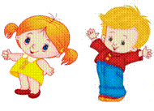
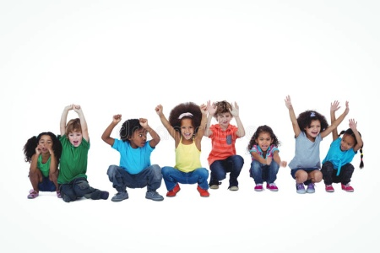
Физкультминутка
Ой, ребята, подул теплый весенний ветерок,
закачались веточки на деревьях! Вставайте скорее и
покажите, как качаются веточки.
Ветер дует нам в лицо (помахать руками в лицо)
Закачалось деревцо, (покачаться из стороны
в сторону)
Ветерок все тише, тише, (присесть, помахать
руками вверх-вниз)
Деревцо все выше-выше (тянемся выше, встаем на
носочки, руки протягиваем к солнышку!)

Slide 7
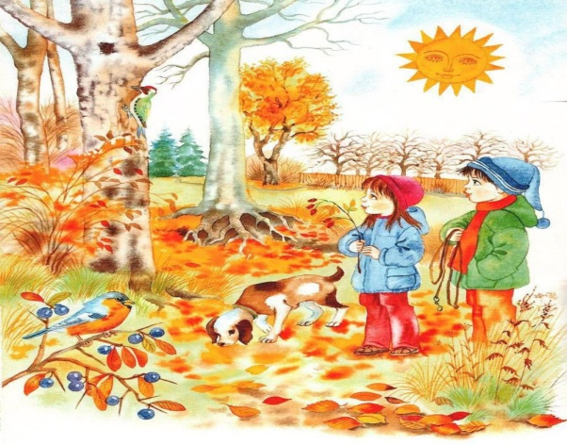
-О каком времени года говорится в этом стихотворении?
Молодцы, правильно стихотворение об осени
В этом стихотворении автор описывает
приметы осени.
Какие приметы осени вы знаете?
Дети. Дует холодный ветер. Часто идёт
дождь. Листья на деревьях желтеют,
краснеют и опадают. Вянет трава и цветы.
Птицы улетают в тёплые края.
Люди надевают тёплую одежду,
непромокаемую обувь.

Slide 8
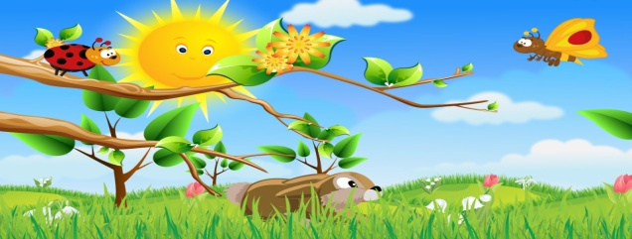
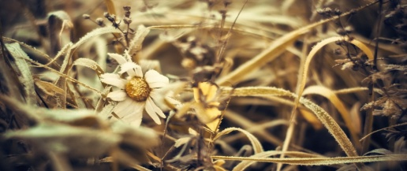
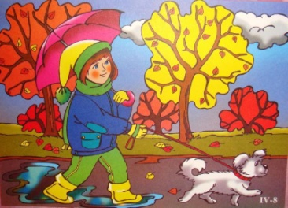
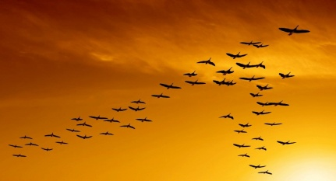
«Давайте поиграем в игру «Когда это бывает?.
Я буду называть признаки весны или осени. И кому я
брошу мяч,тот постарается ответить о весне или осени
и бросит мяч мне обратно в руки.
– Травка зеленеет, солнышко блестит… (весна)
– Стало холоднее, высохли цветы…
(осень)
– Все деревья блистают в разноцветном узоре…
(осень)
– Стаи птиц улетают прочь за синее море…
(осень)

Slide 9
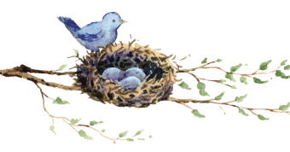
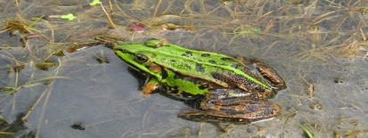
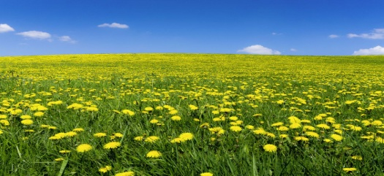
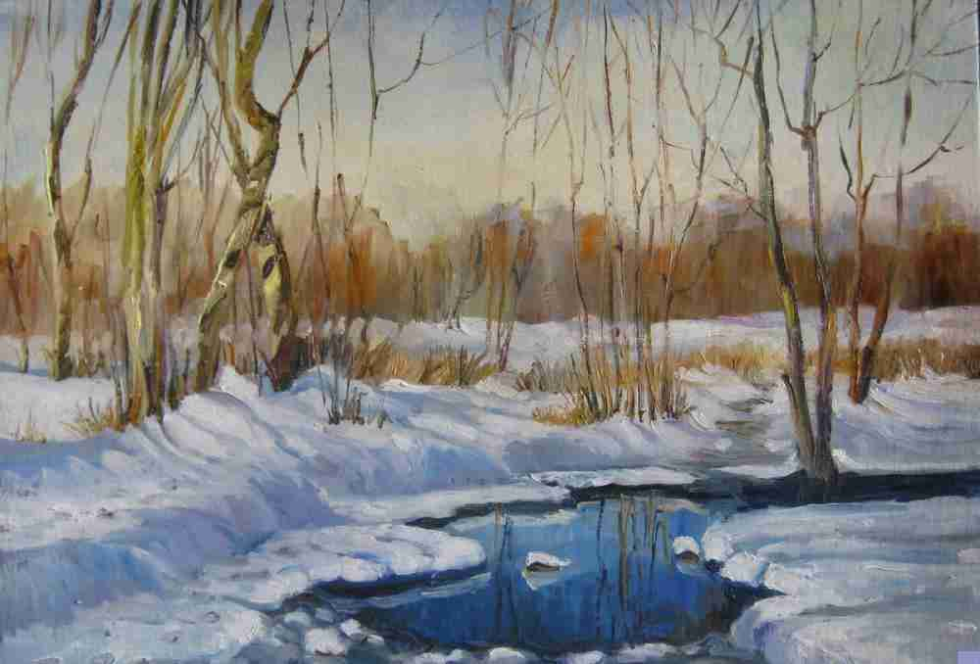
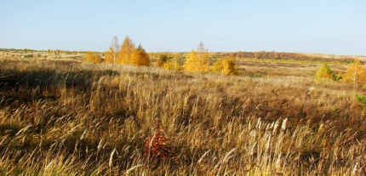
– Ласточка примчалась из-за бела моря…
(весна)
– Птицы поют, гнездышки вьют…
(весна)
– У каждого болотца квакают лягушки…
(весна)
– На зеленом лугу много одуванчиков….»
(весна)
Уж тает снег, бегут ручьи… (весна)
- Вянет и желтеет травка на лугах… (осень)

Slide 10
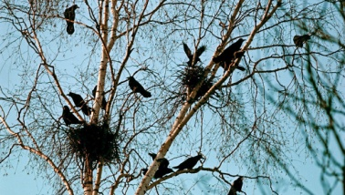
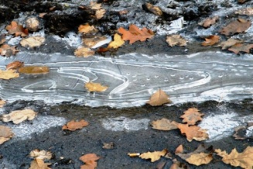
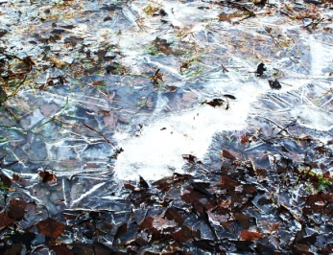
- Птицы прилетели к нам из «теплых стран»… (весна)
-Сугробы от солнечного тепла оседают… (весна
Стали лужи замерзать… (осень)
Молодцы, ребята! Какие вы внимательные!
Как много примет весны и осени вы знаете!
-

Slide 11
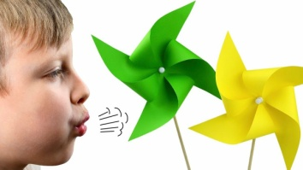
А теперь я раздам вам вот такие полоски зеленой бумаги.
Представьте, что это молодая травка. Подул теплый
ветерок, и травка стала качаться. Подуйте
на травку.
Дует, дует ветерок
Дует, задувает.
Травку теплый ветерок
Низко нагибает.
Ветерок чуть осерчал,
Травушку к земле прижал И деревья раскачал. Снова лёгкий ветерок Прилетел к нам на лужок.
Вот какой ветерок поднялся.
Молодцы, ребята!

Slide 12
о чем мы сегодня с вами говорили?
Правильно о приметах весны и осени.
Познакомились со стихотворением
А.Н. Плещеева «Весна» и вспомнили стихотворение
А.Н. Плещеева «Осень наступила».
Ребята, послушайте еще раз стихотворение
«Весна». (Чтение стихотворения)
Весна еще продлится. И вы увидите новые
приметы весны.
• Проснутся насекомые
• Появятся первые цветы
• Вырастут листочки на деревьях
Молодцы, ребята, вы замечательно потрудились!
Спасибо!
До следующих встреч
Мне Лисичке Сестричке очень
понравилось
С вами заниматься.

